Slide 1
Practical Chinese
2018/10/23

Slide 2
复习
生词
https://quizlet.com/328473671/%E7%AC%AC%E4%BA%8C%E8%AF%BE-%E8%AF%B7%E6%8C%89-23-flash-cards/

Slide 3
失误 | 沟通 | 涉及 | 隐私
这个案子，（ ）到好几个高级干部。
现在的人们（ ）交流，不是打电话就 是上网聊天，哪里还有有会写信呢。
由于工作的（ ），他被免职了。
大众媒体报导名人（ ）是否公平合理。

Slide 4
 | 虚伪 | 虚假
语义 | 是“真诚”的反面，主要指人的语言、作风、行为等不诚实。 | 是“真实”的反面，指情况与事实不一样。
搭配1 | 不能重叠 | 可以重叠“虚虚假假”
搭配2 | 不能扩展 | 可以扩展为“虚情假意”、“弄虚作假”

Slide 5
虚伪-虚假
________的人是可怜的，他们总是忙着修补自己的谎言。
提供________的资料可能造成合同失效。
________ 新闻问题越来越严重，大家应该要注意。
做人不能太 ________，要真诚待人。
学习一定要脚踏实地，不得有半点________。

Slide 6
 | 突兀 | 突然
语义 | 有形容高耸的样子的意思 | 没有这个意思
搭配1 | 没有这个用法 | 有副词的用法
搭配2 | 多用于书面语 | 口语和书面语都很常用

Slide 7
突兀-突然
峡谷内奇峰_______，非常美丽。
她脸上________长满了痘痘，不知道怎么了。
要上台报告了，我的胃_______一阵疼。
我________喜欢上了爱情电影。
画家试着将突兀的巨塔融入周围的景色中。

Slide 8
生词

Slide 9
早已 zǎoyǐ
解释
Adv. 很早已经，早就。
例句:
大家还在睡觉时，他早已起床准备上班。
演唱会还没开始，歌迷们早已来排队。

Slide 10
亦 yì
解释
Adv. 也（表示同样），也是。
例句:
我亦同意他的做法。
水能载舟，亦能覆舟。

Slide 11
如梦初醒 rú mèng chū xǐng
解释
好像做了一场梦刚醒过来一样。形容头脑刚明白或清醒过来。
例句:
看了这封信，她才如梦初醒，知道自己被骗了。
经过他的解释，我才如梦初醒。

Slide 12
枯燥 kūzào
解释
a. 单调，没有趣味。
例句:
我发现这个工作枯燥无味。
我买了一本故事书，可是发现它非常枯燥，一点儿都不有趣。

Slide 13
奄奄一息 yǎnyānyīxī
解释
短. 形容气息微弱。
例句:
他被卡车撞倒，送到医院时，已经是奄奄一息了。
他被打得奄奄一息，快要死掉了。

Slide 14
独自 dúzì
解释
Adv. 自己一个人。
例句:
他力气大得能独自搬起钢琴。
他独自一人住在那所大房子里。

Slide 15
身不由主 shēn bùyóu zhǔ
解释
成语. 身体不由自己做主。
例句:
在身不由主的情况下，我也只能跟着大家走了。
她的声音让我身不由主地凑上前去听。

Slide 16
题材 tí cái
解释
n. 构成文学和艺术作品的材料。
例句:
你读过战争题材的小说吗？
他的文章题材新鲜，让人觉得有趣。

Slide 17
局势 júshì
解释
n. (政治、军事等）一个时期内的发展情况。
例句:
新总统应该能够应付目前的局势。
战争的紧张局势已经渐渐控制住了。

Slide 18
股票 gǔpiào
解释
n. 用来表示股份的证券。 Share；stock
例句:
我不敢买股票，怕赔钱。
她在股票交易中发了大财。

Slide 19
走势 zǒushì
解释
n. 事物发展的动向。
例句:
你想想，在这种情况下金价的走势会怎么样 ？
从走势来看，未来销售量应该会大增。

Slide 20
过分 guòfèn
解释
A. （说话、做事）超过一定的程度或限度。
例句:
你的玩笑开得太过分了。
他的话说得很过分，我无法原谅他。

Slide 21
鼓 gǔ
解释
v. 发动、振奋。
例句:
哥哥终于鼓起勇气向她告白。
这时候，大家都鼓起掌来。

Slide 22
摆脱 bǎituō
解释
v. 脱离（各种不利的情况）。
例句:
我要怎么做才能摆脱这个困难呢？
他们逃到了美洲，摆脱了敌人的控制。

Slide 23
迷惑 míhuò
解释
A. 辨不清是非，不清楚。（迷惑-困惑）
例句:
经过老师的解释，解开了大家的迷惑。
我们被他老实的外表迷惑。

Slide 24
精密 jīngmì
解释
A. 精确细密。
例句:
这些机器非常精密昂贵，用的时候请特别小心。
他的一切行动都经过精密的规划。

Slide 25
唏 xī
解释
叹词. 叹息的声音。

Slide 26
更换 gēnghuàn
解释
v. 变换、替换。
例句:
如果这个手表不合你的意，你可以拿回来更换。
我们班的同学每周更换一次坐位。

Slide 27
此刻 cǐkè
解释
n. 这时候。
例句:
调查工作此刻正在进行中。
累了一整天，此刻他睡得非常香甜。

Slide 28
奄奄一息
早已
题材
亦
独自
如梦初醒
局势
股票
枯燥
身不由己

Slide 29
唏
过分
鼓
精密
摆脱
此刻
迷惑
更换

Slide 30
练一练
如梦初醒 | 奄奄一息 | 身不由主 | 枯燥
听了同学的话,他（ ）,放弃了离家出走的想法。
我很不愿离开，但任务在身，（ ）。
这本小说看起来（ ）无味,一点也不吸引人。
这个病人（ ）躺在床上，随时都有可能死去。

Slide 31

迷惑-困惑
 | 迷惑 困惑
语义 | 都有不清楚、不明白的意思。
词性 | 都是形容词。

Slide 32

 | 迷惑 | 困惑
语义侧重 | 侧重在不清楚、不懂 | 侧重在觉得困难，不知道怎么处理。
词性 | 可以做动词。 | 没有这个用法

Slide 33
 | 迷惑 | 困惑
语义侧重 | 侧重在不清楚、不懂 | 侧重在觉得困难，不知道怎么处理。
他完全没有做这种事的动机，为什么会铤而走险呢？真让人迷惑/困惑。
孩子迷惑/困惑地望着正在吵架的父母，那样子真可怜。

Slide 34
 | 迷惑 | 困惑
词性 | 可以做动词。 | 没有这个用法
很多动物身上的颜色都是伪装色，这是用来迷惑周围其他生物的。
那个骗子说了一堆花言巧语，把很多人都迷惑住了，但迷惑不了我。

Slide 35
练习
到底是先有蛋还是先有鸡呢？这实在是个令人（ ）的问题。
我们差点儿被他的花言巧语给（ ）住了，幸亏有你的提醒。
这些说得好听的广告很容易（ ）人，大家一定要小心噢！
每当我感到（ ）的时候，常常会去请教我的父母。
Notes:
迷惑/困惑
迷惑
迷惑
迷惑/困惑

Slide 36
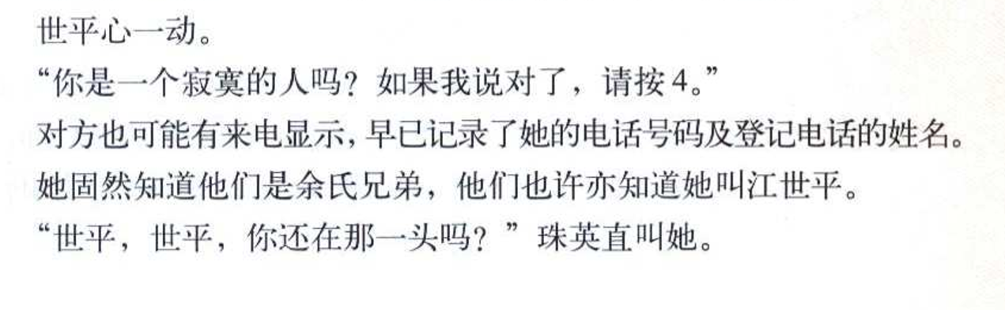
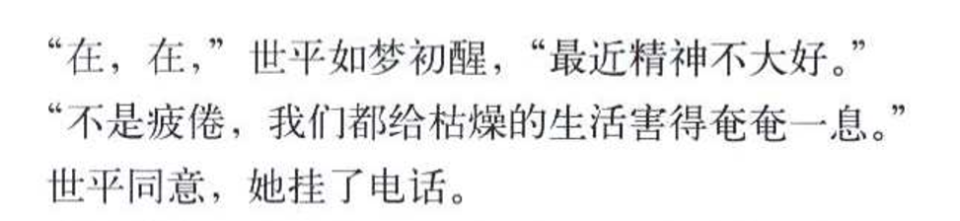

Slide 37
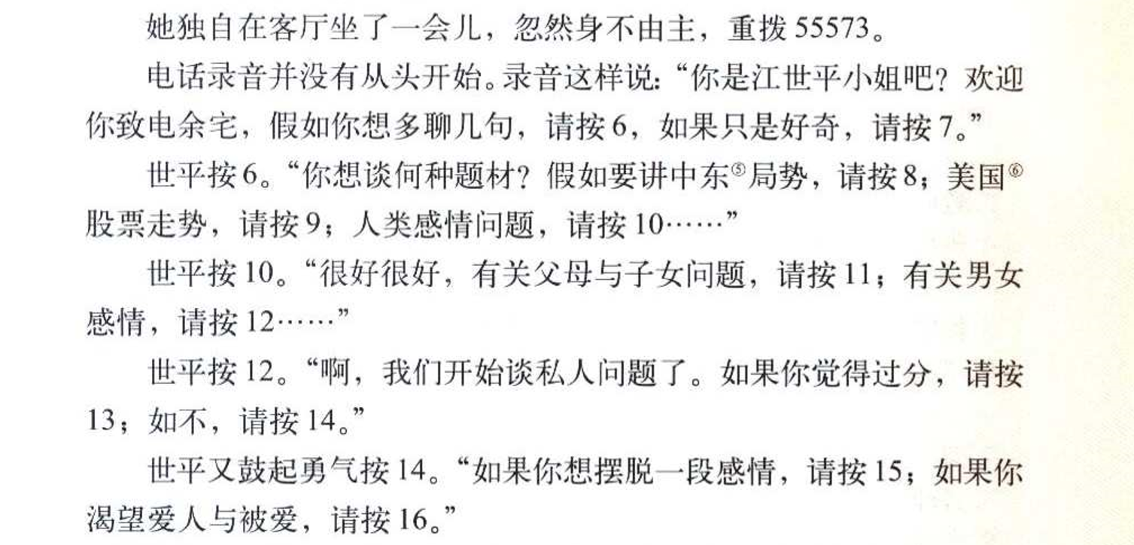

Slide 38
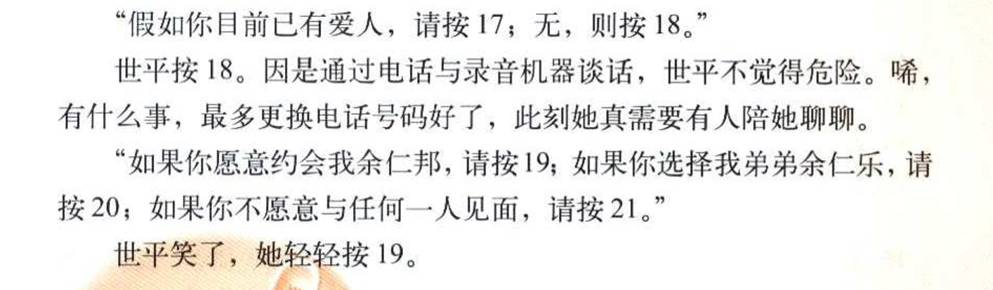

Slide 39
语言点

Slide 40
他们竟设计了如此精密的录音设备，……
【解释】如此：这样；如此+形容词/动词：表示程度深。“如此”后面的词语一般为双音节或多音节，如果是单音节的形容词，这个词的前面要加“之”字，以补足音节。
【举例】
想不到海底的世界竟是如此有趣而丰富，以前我们对这里的了解太少了。
朋友们多我如此关心，真是让我深受感动。
桂林漓江的风景是如此迷人，以至于大家都流连忘返，乐不思蜀了。
作为一个外国人，他的书法写得如此之好，是大家始料未及的。

Slide 41
练习
用“如此+形容词/动词”改写或完成下面的句子和对话
1. 我家新来了一只小狗，长得非常可爱，全家人没有不喜欢它的。
______________________________________________________
2. 经过一番修饰打扮，她___________________________
3. 这孩子简直是个运动天才， _________________________
4. A:在学生的眼里，音乐老师是个什么样的人？
B: ___________________________________________________
5. A:上海为什么对你有这么大的吸引力呀？
B: ___________________________________________________
我家新来了一只小狗，它长得如此可爱，全家人没有不喜欢它的。
变得如此漂亮。
跑得如此之快，一般人无法跟他相比。
在学生眼里，她是如此亲切，同学们都喜欢她。
上海的食物是如此好吃，我当然喜欢它。

Slide 42
回答问题
你觉得江世平为什么会“身不由主”地再次拨通余家兄弟的电话？
江世平按“14”时，为什么需要“鼓起勇气”？
江世平最后出了什么决定？请你猜测一下这个故事后面的的发展情况。

Slide 43
作业，下次上课（10/25）检查！！
P37-44,请你印下来手写，思考与讨论、谈一谈不用写，但请你先看一看，想一想。

